Slide 1
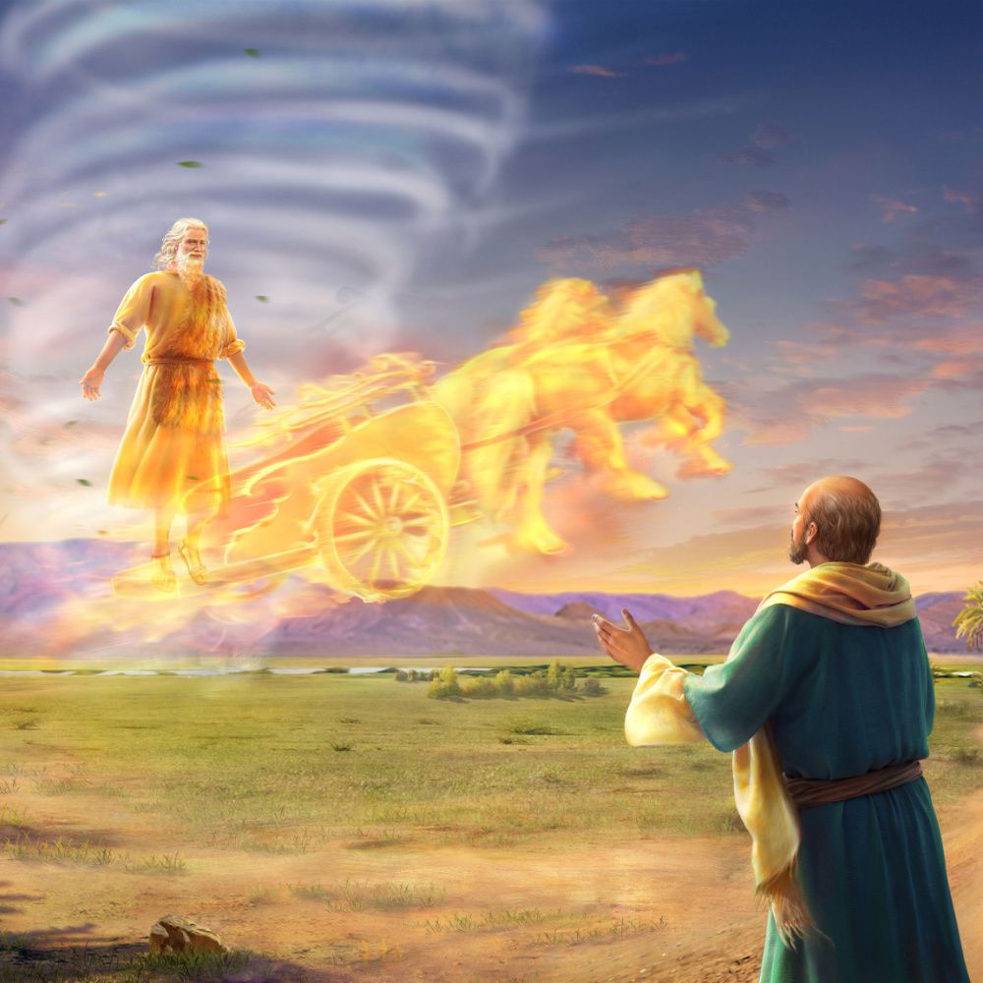
الميل الثاني في التلمذة
The Extra Mile in Discipleship

Slide 2
الميل الأول
The First Mile
استماع النصائح
Listening to Advice
الدراسات اللاهوتية والروحية
Theological and Spiritual Studies
استماع العظات وسير القديسين
Listening to Sermons and Saints’ Biographies

Slide 3
الميل الأول
The First Mile
الوجود فى مجتمع روحي مغذى
Being in a Nurturing Spiritual Community
الإلتزام بالقانون الروحي
Adherence to Spiritual Law

Slide 4
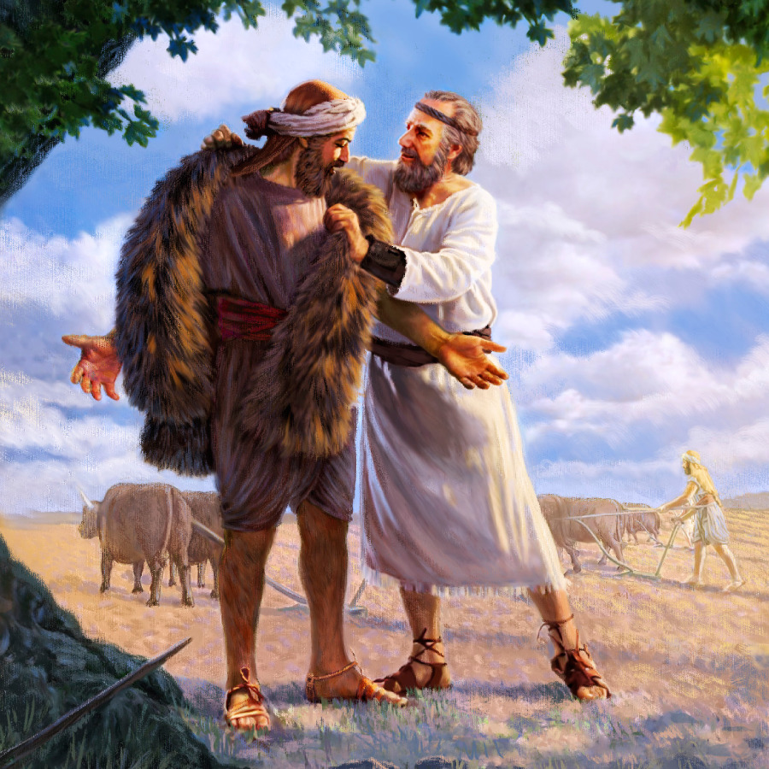
الميل الثاني
The Extra Mile
النظر للمعلمين .. كـ قديسين
Perceiving the teachers as Saints
النظر للأب الروحى .. كـ المسيح
Perceiving the Spiritual Father as Christ

Slide 5
الميل الثاني
The Extra Mile
كل رسالة روحية .. هى لى .. (يا أرسانى)
Every Spiritual Message is for me (Arsany)
الحرص على عدم نسيان الدروس
Be careful not to forget the lessons

Slide 6
الميل الثاني
The Extra Mile
التلمذة على السلوك (بتركيز)
Behavioral Discipleship (Focus)
الإحساس الدائم بالفقر الروحى والاحتياج
A Constant Sense of Spiritual Poverty and Need

Slide 7
الميل الثاني
The Extra Mile
النهم الروحي في الاستزادة
Spiritual hunger for the increase
الإصرار على الإستمرار فى الطريق الصعب
Insisting on continuing in the tough road

Slide 8
الميل الثاني
The Extra Mile
غض البصر عن الهفوات (عري نوح)
Blindness to pitfalls (Noah’s Nakedness)

Slide 9
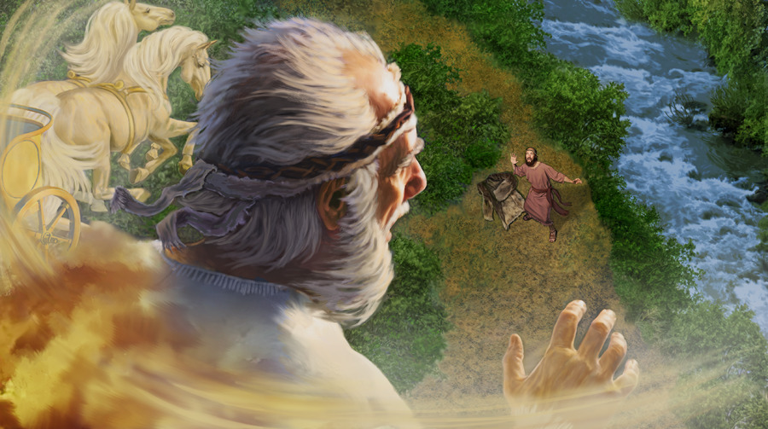
و كان عند اصعاد الرب ايليا في العاصفة الى السماء ان ايليا و اليشع ذهبا من الجلجال. And it came to pass, when the LORD was about to take up Elijah into heaven by a whirlwind, that Elijah went with Elisha from Gilgal.

Slide 10
فقال ايليا لاليشع امكث هنا لان الرب قد ارسلني الى بيت ايل فقال اليشع حي هو الرب و حية هي نفسك اني لا اتركك و نزلا الى بيت ايل.
Then Elijah said to Elisha, "Stay here, please, for the LORD has sent me on to Bethel" But Elisha said, "[As] the LORD lives, and [as] your soul lives, I will not leave you!" So they went down to Bethel.

Slide 11
فخرج بنو الانبياء الذين في بيت ايل الى اليشع و قالوا له هل اتعلم انه اليوم ياخذ الرب سيدك من على راسك فقال نعم اني اعلم فاصمتوا. ثم قال له ايليا يا اليشع امكث هنا لان الرب قد ارسلني الى اريحا فقال حي هو الرب و حية هي نفسك اني لا اتركك و اتيا الى اريحا.
Now the sons of the prophets who [were] at Bethel came out to Elisha, and said to him, "Do you know that the LORD will take away your master from over you today?" And he said, "Yes, I know; keep silent!". Then Elijah said to him, "Elisha, stay here, please, for the LORD has sent me on to Jericho" But he said, "[As] the LORD lives, and [as] your soul lives, I will not leave you!" So they came to Jericho.

Slide 12
فتقدم بنو الانبياء الذين في اريحا الى اليشع و قالوا له اتعلم انه اليوم ياخذ الرب سيدك من على راسك فقال نعم اني اعلم فاصمتوا. ثم قال له ايليا امكث هنا لان الرب قد ارسلني الى الاردن فقال حي هو الرب و حية هي نفسك اني لا اتركك و انطلقا كلاهما.
Now the sons of the prophets who [were] at Jericho came to Elisha and said to him, "Do you know that the LORD will take away your master from over you today?" So he answered, "Yes, I know; keep silent!". Then Elijah said to him, "Stay here, please, for the LORD has sent me on to the Jordan" But he said, "[As] the LORD lives, and [as] your soul lives, I will not leave you!" So the two of them went on.

Slide 13
فذهب خمسون رجلا من بني الانبياء و وقفوا قبالتهما من بعيد و وقف كلاهما بجانب الاردن. و اخذ ايليا رداءه و لفه و ضرب الماء فانفلق الى هنا و هناك فعبرا كلاهما في اليبس.
And fifty men of the sons of the prophets went and stood facing [them] at a distance, while the two of them stood by the Jordan. Now Elijah took his mantle, rolled [it] up, and struck the water; and it was divided this way and that, so that the two of them crossed over on dry ground.

Slide 14
و لما عبرا قال ايليا لاليشع اطلب ماذا افعل لك قبل ان اوخذ منك فقال اليشع ليكن نصيب اثنين من روحك علي.
And so it was, when they had crossed over, that Elijah said to Elisha, "Ask! What may I do for you, before I am taken away from you?" Elisha said, "Please let a double portion of your spirit be upon me".

Slide 15
فقال صعبت السؤال فان رايتني اوخذ منك يكون لك كذلك و الا فلا يكون. (2مل 2 : 1 – 10)
So he said, "You have asked a hard thing. [Nevertheless,] if you see me [when I am] taken from you, it shall be so for you; but if not, it shall not be [so"]. (2 Kings 2 : 1 – 10)

Slide 16
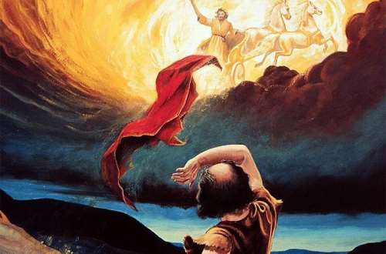
حي هو الرب و حية هي نفسك اني لا اتركك (2مل 2 : 2)
"[As] the LORD lives, and [as] your soul lives, I will not leave you!“ (2Kin 2 : 2)
لا تترك الطريق
Do not leave the road
لا تترك أبيك الروحي
Do not leave your Spiritual Father

Slide 17
حي هو الرب و حية هي نفسك اني لا اتركك (2مل 2 : 2)
"[As] the LORD lives, and [as] your soul lives, I will not leave you!“ (2Kin 2 : 2)
لا تترك الشكوك تدخل قلبك
Do not let doubts enter your heart
خد بركة معلميك
Take the blessing of your teachers

Slide 18
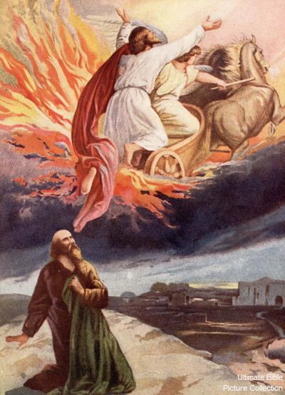
اليوم ياخذ الرب سيدك من على راسك (2مل 2 : 3)
the LORD will take away your master from over you today (2Kin 2 : 3)
التعامل مع الآباء .. كـ أسياد
Dealing with fathers as masters
لا يدخل رأسك إلا ما يقوله أبيك
Be convinced with nothing except what your father says

Slide 19
اليوم ياخذ الرب سيدك من على راسك (2مل 2 : 3)
the LORD will take away your master from over you today (2Kin 2 : 3)
اصمتوا .. أريد أن أسمعه ولا يفوتني شيء
Keep Silent! want to hear him and don’t miss anything

Slide 20
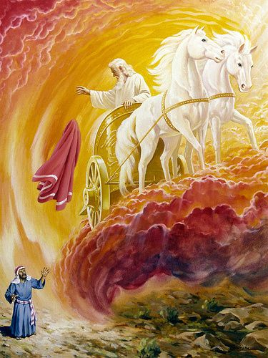
انطلقا كلاهما (2مل 2 : 6)
The two of them went on (2Kin 2 : 6)
الإنطلاق خارج (الجسد / المنطق / البشر)
Taking off out of the flesh, logic and people
الإنطلاق الآمن (التلمذة)
Safe take off (Discipleship)
عدم الإهتمام أو التركيز فى الكرامة والسياحة
Lack of interest or focus on dignity and seclusion

Slide 21
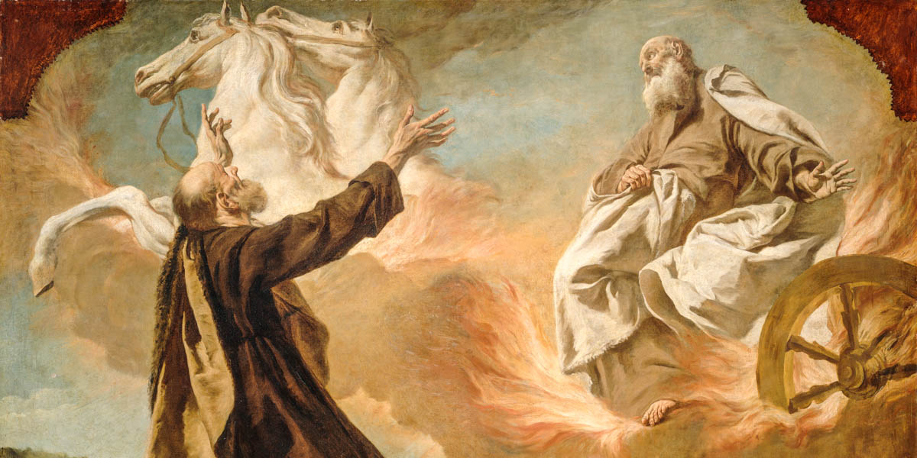
اطلب ماذا افعل لك (2مل 2 : 9)
Ask! What may I do for you (2Kin 2 : 9)
الثقة فى الشفاعة والدالة
Trust in intercession and favor
ليس لى طلبات إلا التشبه
I have no request but to look like him

Slide 22
اطلب ماذا افعل لك (2مل 2 : 9)
Ask! What may I do for you (2Kin 2 : 9)
احتياجى أكثر من احتياجك
My need is more than yours
وضوح النعمة (الروح القدس)
The Clarity of Grace (The Holy Spirit)

